Slide 1






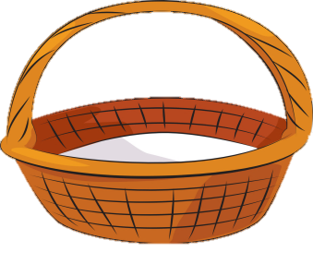





TRÒ CHƠI: HÁI DÂU
PLAY

Slide 2

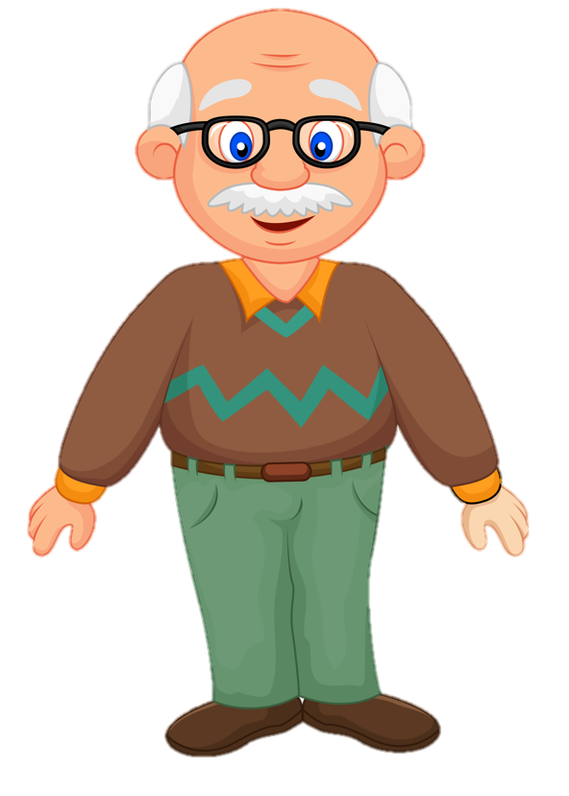

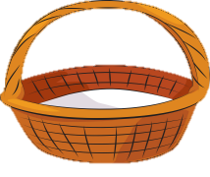
Dâu ngoài vườn đã chín hết rồi, ông định đi thu hoạch dâu. Nhưng chân của ông đau quá, ông không thể đi được. Cháu có thể giúp ông ra vườn hái dâu được không?
Dạ được ông ạ, cháu sẽ đi ngay!

Slide 3






Mỗi quả dâu chứa một câu hỏi, muốn hái được dâu, mình phải trả lời câu hỏi . Các bạn giúp mình nhé!

Slide 4




Tổng của 30 và số tròn chục nhỏ nhất có hai chữ số là ….
40
Trở về

Slide 5

Lan có 10 bông hoa. Lan hơn Mai 4 bông hoa. Hỏi Mai có bao nhiêu bông hoa?
6 bông hoa
Trở về

Slide 6
Hiệu của 35 và 30 là ?
5
Trở về

Slide 7
Viết số 65 dưới dạng tổng của các chục và đơn vị?
65 = 60 + 5
Trở về

Slide 8


ÔN TẬP PHÉP CỘNG, PHÉP TRỪ (KHÔNG NHỚ) TRONG PHẠM VI 100

Slide 9



Yêu cầu cần đạt
HS thực hiện được phép cộng, phép trừ (không nhớ) trong phạm vi 100.
HS thực hiện được phép cộng, phép trừ (không nhớ) trong phạm vi 100.
Giải và trình bày được bài giải của bài toán có lời văn liên quan đến phép cộng, phép trừ đã học trong phạm vi 100.

Slide 10

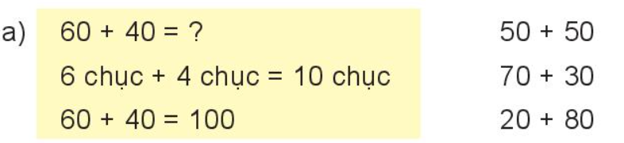
1. Tính nhẩm (theo mẫu)
50 + 50 = ?
5 chục + 5 chục = 10 chục
50 + 50 = 100
70 + 30 = ?
7 chục + 3 chục = 10 chục
70 + 30 = 100
20 + 80 = ?
2 chục + 8 chục = 10 chục
20 + 80 = 100

Slide 11
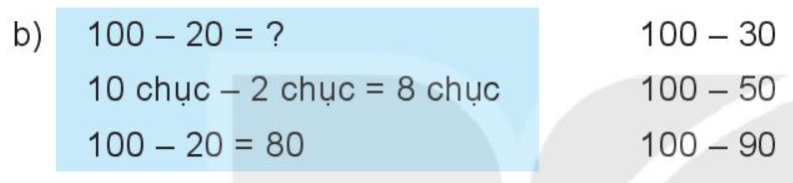
100 - 20 = ?
10 chục - 2 chục = 8 chục
100 - 20 = 80
100 - 50 = ?
10 chục - 5 chục = 5 chục
100 - 50 = 50
100 - 90 = ?
10 chục - 9 chục = 1 chục
100 - 90 = 10

Slide 12

Bài 2: Đặt tính rồi tính:
35 + 4 52 + 37 68 – 6 79 - 55

Slide 13


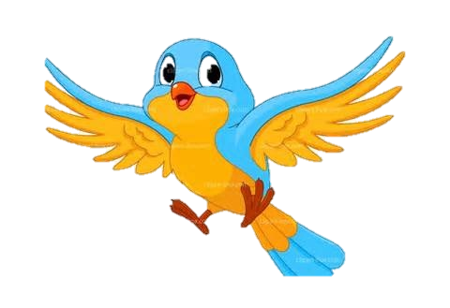
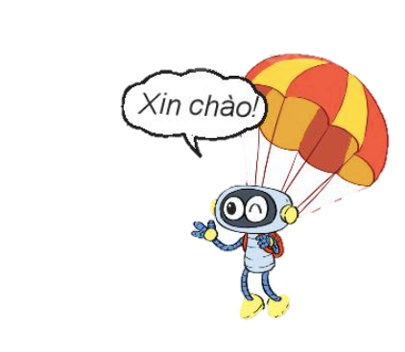




Bài 3: Hai phép tính nào dưới đây có cùng kết quả?
34 + 1
60 - 30
40 + 20
30 + 5
80 - 50
20 + 40

Slide 14
Bài 3: Hai phép tính nào dưới đây có cùng kết quả?
60 - 30
34 + 1
40 + 20
30 + 5
20 + 40
80 - 50

Slide 15

Bài 4: Số
?
?
80
+ 30
- 40
+ 15
55
50
?
40

Slide 16

Bài 5. Trên thuyền có 12 hành khách, đến bến có 3 hành khách lên thuyền. Hỏi lúc đó trên thuyền có bao nhiêu hành khách?
Bài 5
Bài giải
Lúc đó trên thuyền có tất cả số hành khách là:
12 + 3 = 15 (hành khách)
Đáp số: 15 hành khách

Slide 17



Hẹn gặp lại các con ở những tiết học sau.

